Slide 1
Bài 2. Tớ biết quản lý dữ liệu
Trong bài học này, bạn sẽ được trang bị thêm một số kỹ năng thao tác trên số liệu như:
Sử dụng các công thức đơn giản để tính toán.
Lựa chọn các loại biểu đồ để biểu diễn số liệu.

Slide 2
Chèn biểu đồ - Các thành phần của biểu đồ
SGK trang 25

Slide 3
Quan sát các hình ảnh và cho biết file đã sử dụng cái gì để mô tả dữ liệu của bảng?
→ Biểu đồ

Slide 4
Chèn biểu đồ
Khái niệm: Bạn muốn hiển thị dữ liệu theo một cách dễ hiểu, nhưng cũng trực quan và ấn tượng. Cách duy nhất để làm điều đó là chọn đúng biểu đồ cho dữ liệu.
Các bước chèn biểu đồ:
B1: chọn dữ liệu cần tạo biểu đồ
B2: Insert → Chart
B3: Chọn kiểu biểu đồ
2
3
1

Slide 5
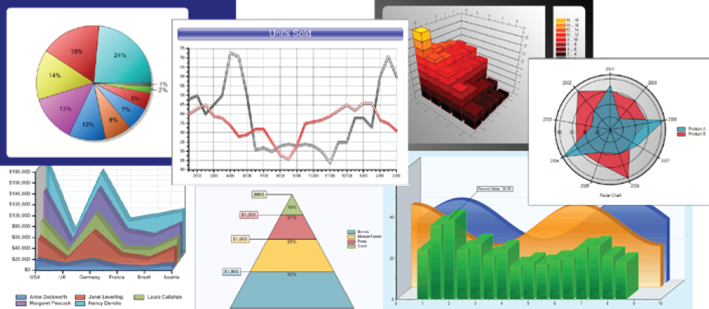
Các loại biểu đồ
Cột (Column): So sánh các giá trị theo thời gian hoặc các thể loại dữ liệu theo chiều dọc.
Đường (Line): So sánh xu hướng tiếp theo.
Bánh (Pie): So sách các chuỗi dữ liệu với tổng giá trị.
Thanh (Bar): So sánh các giá trị theo thời gian hoặc các thể loại dữ liệu theo chiều ngang.

Slide 6
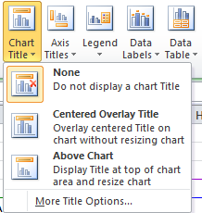
Thay đổi bố cục của biểu đồ
Sau khi tạo biểu đồ ta có thể thay đổi bố cục biểu đồ để tạo ra giao diện cho biểu đồ mà bạn muốn.
Thay đổi những thành phần nào của biểu đồ?
Chart Title (Tiêu đề biểu đồ): Thêm tiêu đề cho biểu đồ
Axis Titles (Tiêu đề trục): Thêm các tiêu đề vào trục ngang và dọc; Bạn cũng có thể tùy chỉnh các mục trong biểu đồ, chẳng hạn như đơn vị sử dụng trong trục dọc.
Legend (Giải thích chuỗi dữ liệu): Bao gồm phần giải thích các chuỗi dữ liệu (legend) và vị trí của nó trong biểu đồ.

Slide 7
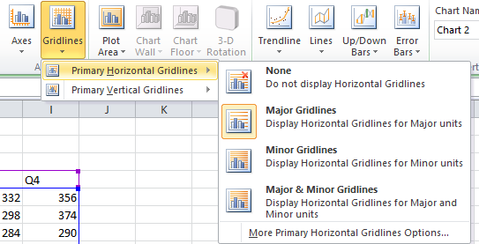
Thay đổi bố cục của biểu đồ
Data Labels (Nhãn dữ liệu): Bao gồm các nhãn dữ liệu trên biểu đồ.
Data Table (Bảng dữ liệu): Hiển thị dữ liệu của biểu đồ và nằm bên dưới biểu đồ.
Axes (Các trục): Bao gồm các nhãn trên các trục ngang và dọc.
Gridlines (Ô lưới): Bao gồm các ô lưới trên biểu đồ.

Slide 8
Ví dụ

